Slide 1

Геометрия.
Подобие треугольников.

Slide 2
Определение!
Преобразование фигуры F в фигуру F’ – называется преобразованием подобия, если при этом расстояние между точками изменяется в одно и тоже число раз.
О
x’y’=2xy
x’y’=kxy
X
X’
Y
k>0 гомотетия есть преобразование подобия.
Y’

Slide 3
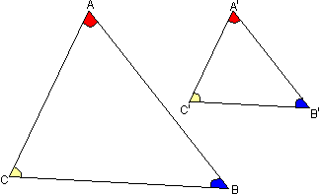
Определение!
Два треугольника подобны, если у них соответствующие углы равны, а стороны пропорциональны.
АВ
BC
AC
=
=
A’B’
B’C’
A’C’

Slide 4
Теорема!
I признак подобия
II признак подобия
Если два угла одного треугольника соответственно равны двум углам другого треугольника, то эти треугольники подобны.
Если две стороны одного треугольника пропорциональны двум сторонам другого треугольника, а углы, образованные этими сторонами равны, то эти треугольники подобны.

Slide 5
Теорема!
III признак подобия
Если три стороны одного треугольника пропорциональны трем сторонам другого треугольника, то эти треугольники подобны.
В
B’
АВ
BC
AC
=
=
= К
A’B’
B’C’
A’C’
А
С
A’
C’

Slide 6
Теорема!
Прямая, параллельная одной из сторон треугольника, отсекает треугольник, подобный данному.
B
Дано:
АВС
NK //AB
K
Доказать:
A
NKC ABC
C
N
Рассмотрим
NKC и ABC
С – общий
BAC = KNC – как соответственные при параллельных AB, NK и секущей AC.
NKC ABC по двум углам.

Slide 7
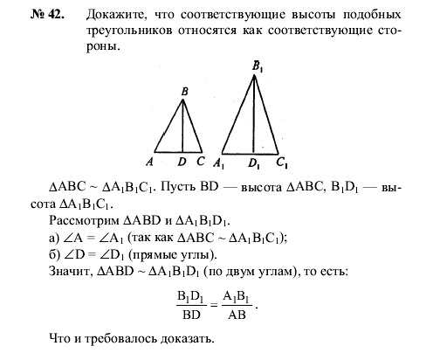

Slide 8
Подобие прямоугольных треугольников.
А
Теорема!
Для подобия двух прямоугольных треугольников достаточно, чтобы у них было по равному острому углу.
О
С
В
СО=
СВ=
АС=

Slide 9
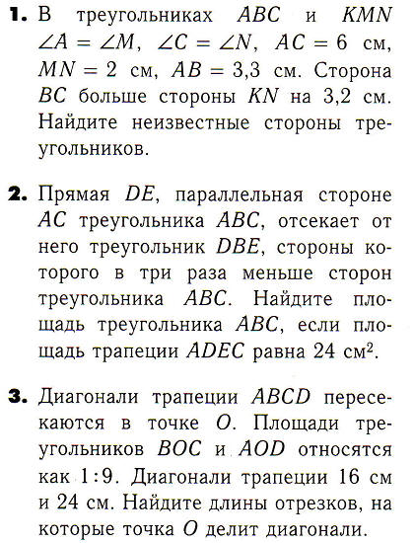
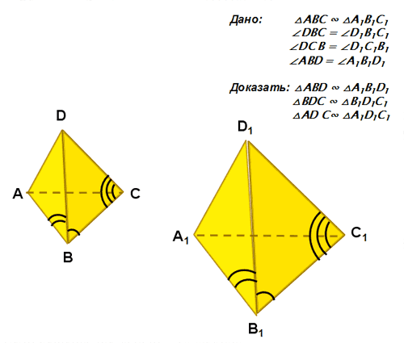
А теперь решим задачи!
4.

Slide 10
Работа выполнена
ученицами 9 класса «А»
школы № 531
Черноморцевой Викторией
Овсепян Дианой.

